Slide 1

NASI SPONSORZY I PARTNERZY

Slide 2


Slide 3
Parallel Query Execution
Damian Widera
LGBS Software

Slide 4
TF Damian
Project Manager & Technical Lead | LGBS Software (www.lgbs.pl)
MVP | MCT | MCSE | MCITP
d.widera@lgbs.pl
+48 665-229-227
@damian.widera
facebook.com/damian.widera.10

Slide 5
Co się wydarzy
Równoległe przetwarzanie zapytań
Równoległy raj z problemami
Wzorzec „dobrego” zapytania
Co nowego w SQL 2014
Indeksy Columnstore

Slide 6
Równoległe zapytania
Polepszenie wydajności dużych zapytań – nadają się do zapytań „hurtownianych” – mała liczba dużych zapytań
Nie nadają się do zapytań typu OLTP – wiele małych zapytań
Następuje horyzontalne partycjonowanie danych
Każda partycja jest przetwarzana na innym CPU
Te same operacje przetwarzania na każdej partycji

Slide 7
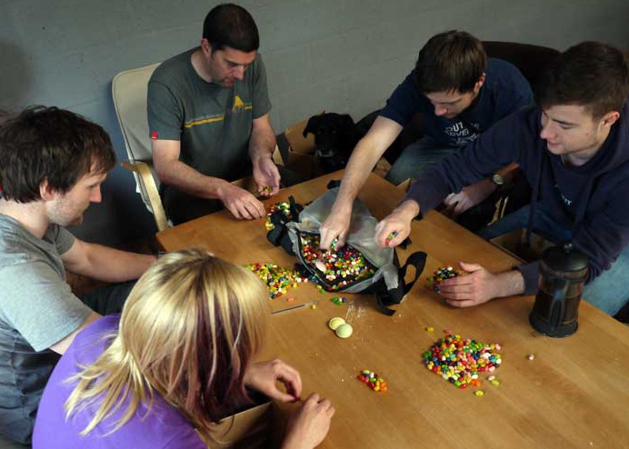
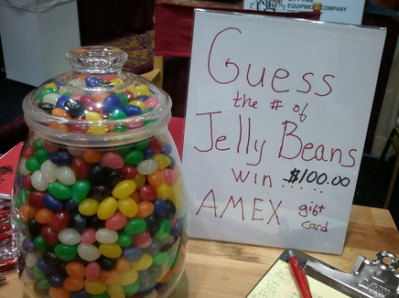
Równoległe przetwarzanie zapytań
1 osoba = X minut
M osób = X/M minut
Całkowity czas = X minut (jako suma pracy poszczególnych osób)

Slide 8
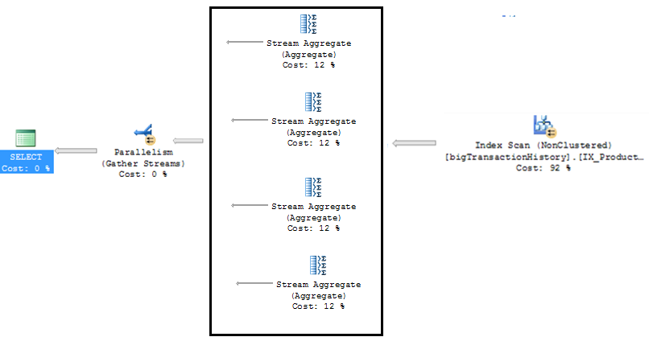
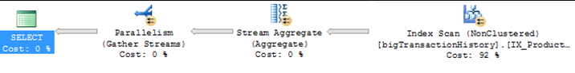
Równoległe przetwarzanie zapytań

Slide 9
Równoległe przetwarzanie zapytań
Thread (wątek) – jeden na DOP i na gałąź równoległą
Thread 0 – koordynacyjny
Wiersze są pobierane z tablicy/indeksu/operatora i przypisywane do wątków
Algorytmy przypisania: Hash, Round Robin, Broadcast, Demand
Iteratory – uwaga, w większości „not parallel aware” (co ma swoje zalety)

Slide 10
Równoległe przetwarzanie zapytań
Iteratory działające równolegle:
Table Scan
Index Scan
Index Seex

Slide 11
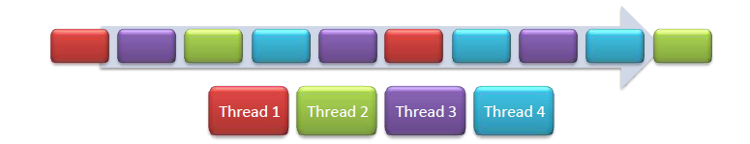
Równoległe przetwarzanie zapytań - Parallel Scan
Wątki działają w trybie „współpracy” odczytując strony z tabeli
Serwer dynamicznie przydziela strony do wątków

Slide 12
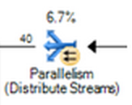
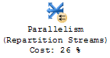
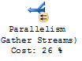
Równoległe przetwarzanie zapytań
Distribute Streams
Repartition Streams
Gather Streams
Algorytmy przypisania: Hash, Round Robin, Broadcast, Demand

Slide 13
Operatory
Przesuwają paczki wierszy pomiędzy wątkami
Dwa operatory
producer
consumer
Producer oraz consumer działają niezależnie od siebie:
– Producers przesyła dane do consumer (push)
– Consumers czekają (mogą czekać) na dane

Slide 14
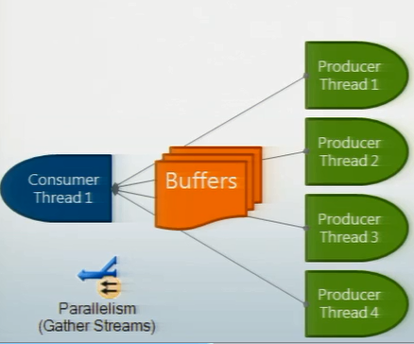
Równoległe przetwarzanie zapytań
Producer oraz Consumer działają niezależnie
Producer przetwarza wiersze i przesyła do odbiorcy (CXPort, CXPipe)
Bufory – linked list
Bufor = CXPacket

Slide 15
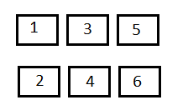
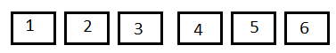
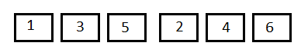
Równoległe przetwarzanie zapytań
Gather Streams oraz Repartition Streams mogą zachowywać porządek sortowania, ale nigdy nie sortują

Slide 16
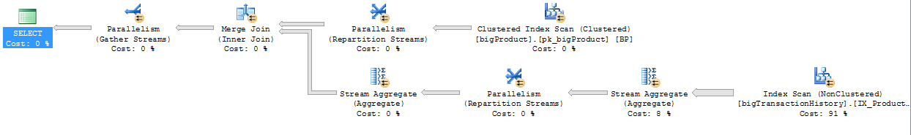
Równoległe przetwarzanie zapytań – DEMO

Slide 17
Równoległy raj z problemami
Skoro jest tak dobrze, to dlaczego jest źle
Algorytmy
Strefy jednowątkowe w planie równoległym (musi być conajmniej jedna)
Niezbalansowane wątki (nierównomiernie obciążone)
Problemy ze zrównolegnieniem zapytania

Slide 18
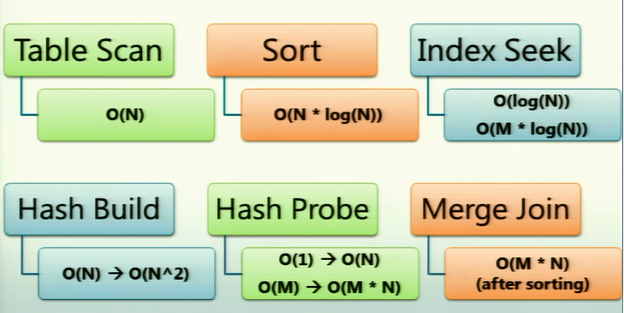
Równoległy raj z problemami - algorytmy

Slide 19
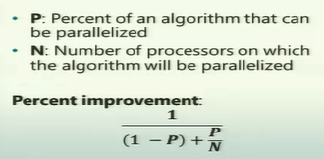
Równoległy raj z problemami – serial zones
Prawo Amdahla

Slide 20
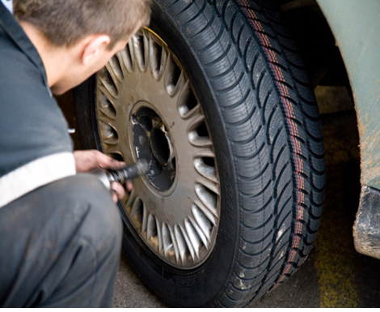
Równoległy raj z problemami – serial zones
1 pracownik (Szef)
Wymiana 1 koła = 12 minut
Dokręcenie kół = 8 minut
Razem = 4*12+8 = 56 minut

Slide 21
Równoległy raj z problemami – serial zones
4 pracowników (P) + szef (S)
(P) Wymiana 1 koła = 12 minut
(S) Dokręcenie kół = 8 minut
Razem = 12+8 = 20 minut
Czas całkowity = 56 minut

Slide 22
Równoległy raj z problemami – serial zones

Slide 23
Równoległy raj z problemami – niezbalansowane wątki
Operacja równoległego skanowania
Pomaga Parallel Page Supplier
Wiersze są pobierane strona po stronie
Rozwiązanie – Repartition Streams

Slide 24
Równoległy raj z problemami – koszt równoległości
Czy koszt planu jednowątkowego (serial) przewyższa wartość „cost threshold for parallelism” na poziomie serwera
Koszt CPU jest dzielony na liczbę CPU dla operatorów (*)
Koszt I/O nie jest zmieniany
Dodawany jest koszty iteratorów Exchange
Każdy iterator ma swój określony koszt

Slide 25
Równoległy raj z problemami – koszt równoległości
Czy można w ogóle wygenerować plan równoległy?
Jeśli tak – generowany jest najlepszy plan szeregowy i najlepszy równoległy
Plany zapisane są w pamięci
Decyzja – czy plan równoległy jest mniej kosztowny?
W fazie uruchomienia zapytań następuje sprawdzenie, czy jest wystarczająco zasobów do uruchomienia zapytania w sposób równoległy

Slide 26
Równoległy raj z problemami – koszt równoległości
Ile wynosi estymowany DOP?
„Estimated DOP is half the available logical processors at compile time”
Uwaga na HT
4 CPU + HT = 8 CPU
Estimated DOP będzie max 4

Slide 27
Równoległy raj z problemami – inhibitory
Plan szeregowy w całości powstanie, jeśli w zapytaniu jest:
OBJECT_ID(), ERROR_NUMBER(), @@TRANCOUNT....
UDF napisane w TSQL
CLR UDF, która ma dostęp do danych
Zmienna tabelaryczna
Kursor dynamiczny
Niepoprawny koszt dla iteratora

Slide 28
Równoległy raj z problemami – inhibitory
Region szeregowy powstanie, jeśli w zapytaniu jest:
Skanowanie tabel systemowych
Backward scan
Rekursywna CTE
Globalny TOP
Globalny agregat

Slide 29
Równoległy raj z problemami – DEMO

Slide 30
Serial vs Parallel czyli Bitmap Magic
Bitmap indexes – fizyczne struktury
Bitmap filters (BF) - struktury przechowywane w pamięci, które są używane do poprawy wydajności zapytań
BF nie pojawi się nigdy na planie szeregowym (jawnie *)
BF pojawia się najczęściej z operatorem Hash Join
Build phase
Probe phase
BF zostanie przygotowany w trakcie fazy build operatora Hash Join
Sprawdzenie BF zostaje dokonane w po stronie probe operatora Hash Join z operatorem pobierania danych – daje to redukcję liczby wierszy (In-row optimization)

Slide 31
Serial vs Parallel czyli Bitmap Magic
In-row optimization – jednym z warunków jest, aby BF był wykonany na kolumnie nie nullowej typu INT lub BIGINT
BF filtruje wiersze, a więc ma wpływ na estymację (Estimated Number of Rows)
Wewnętrzna implementacja BF jest wykonana w oparciu o listę bitową. Podczas budowania bitmapy dla każdego wiersza wykonywana jest funkcja haszująca (faza build). Następnie ustawiany jest bit jeśli dla danej wartości hasha występuje chociaż jeden wiersz. Po stronie probe kwalifikowane są tylko te wiersze, dla których ustawiono bit.

Slide 32
Serial vs Parallel czyli Bitmap Magic - DEMO

Slide 33
Parallel Deadlock
Zapytanie równoległe może się zakleszczyć - wątki i bufory ulegają zakleszczeniu
Typowo dla operatorów „merge exchange”
W takim wypadku zostaną zrzucone do bazy danych tempdb bufory operatora exchange i zostanie ponowiona próba wykonania zapytania
Czas do wykrycia deadlock = 5 sekund

Slide 34
Parallel Deadlock - przykład
Zapytanie równoległe może się zakleszczyć - wątki i bufory ulegają zakleszczeniu
Typowo dla operatorów „merge exchange”
W takim wypadku zostaną zrzucone do bazy danych tempdb bufory operatora exchange i zostanie ponowiona próba wykonania zapytania
Czas do wykrycia deadlock = 5 sekund

Slide 35
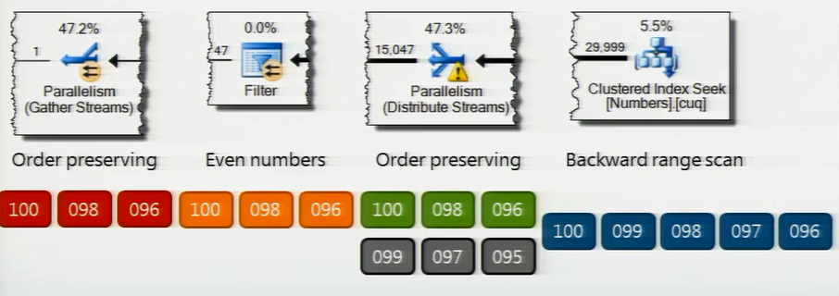
Parallel Deadlock - DEMO

Slide 36
Wzorzec dobrego zapytania (Adam Machanic)
Każde zapytanie ma swoją domenę (wiemy, czego dotyczy)
Należy zatem:
Określić / zapisać domenę zapytania
Zapisać skorelowane z domeną informacje potrzebne w zapytaniu
Wykorzystać w planie zapytania to, czego „nie lubi” optymalizator
NESTED LOOP (Inner Join)

Slide 37
Wzorzec dobrego zapytania (PAP – Parallel Apply Pattern)
SELECT
x.[kolumny]
FROM [domena]
[CROSS/OUTER] APPLY
(
[kolumny skorelowane z domeną]
) as x

Slide 38
PAP – Parallel Apply Pattern - DEMO

Slide 39
Co nowego w SQL Server 2014?
Operacja SELECT ... INTO została zrównoleglona w SQL Server 2014
W SQL Server 2012 i starszych operacja jest jednowątkowa
Nowy Cardinality Estimator (omówiony na sesji Pawła Potasińskiego i Maćka Pileckiego)

Slide 40
SELECT ... INTO - DEMO

Slide 41
Columnstore index
Nonclustered (SQL Server 2012)
Clustered (SQL Server 2014)
Więcej szczegółów na sesji Pawła Potasińskiego – „Clustered ColumnStore Index Deep Dive (400)”, godz: 14:35

Slide 42
Anatomia indeksów
Clustered Index
Saledate Product Amt GrossPrice SalesTax NetPrice ...
2012-03-08 Candy bar 50 75.00 14.25 89.25 ...
2012-03-10 Smart phone 1 349.50 66.41 419.91 ...
2012-03-11 Apple (bag) 7 31.57 1.89 33.46 ...
2012-03-12 Smart phone 1 349.50 66.41 419.91 ...
2012-03-19 Chair 1 599.50 113.91 713.41 ...
2012-03-20 Chair 3 1,798.50 341.72 2,140.22 ...
2012-03-20 Laptop 2 2,860.00 543.40 3,403.40 ...
2012-03-20 Toy car 3 29.97 5.69 35.66 ...
2012-03-21 Apple (bag) 14 63.14 3.79 66.93 ...
2012-03-24 Pocket knife 1 12.95 2.46 15.41 ...
2012-03-27 Apple (bag) 2 9.02 0.54 9.56 ...
2012-03-28 Candy bar 5 7.50 1.43 8.93 ...

Slide 43
Anatomia indeksów
Nonclustered index
Saledate Product Amt GrossPrice SalesTax NetPrice ...
2012-03-08 Candy bar 50 75.00 14.25 89.25 ...
2012-03-10 Smart phone 1 349.50 66.41 419.91 ...
2012-03-11 Apple (bag) 7 31.57 1.89 33.46 ...
2012-03-12 Smart phone 1 349.50 66.41 419.91 ...
2012-03-19 Chair 1 599.50 113.91 713.41 ...
2012-03-20 Chair 3 1,798.50 341.72 2,140.22 ...
2012-03-20 Laptop 2 2,860.00 543.40 3,403.40 ...
2012-03-20 Toy car 3 29.97 5.69 35.66 ...
2012-03-21 Apple (bag) 14 63.14 3.79 66.93 ...
2012-03-24 Pocket knife 1 12.95 2.46 15.41 ...
2012-03-27 Apple (bag) 2 9.02 0.54 9.56 ...
2012-03-28 Candy bar 5 7.50 1.43 8.93 ...
Saledate Amt NetPrice
2012-03-08 50 89.25
2012-03-10 1 419.91
2012-03-11 7 33.46
2012-03-12 1 419.91
2012-03-19 1 713.41
2012-03-20 3 2,140.22
2012-03-20 2 3,403.40
2012-03-20 3 35.66
2012-03-21 14 66.93
2012-03-24 1 15.41
2012-03-27 2 9.56
2012-03-28 5 8.93
Saledate Amt NetPrice
2012-04-08 50 89.25
2012-04-10 1 419.91
2012-04-11 7 33.46
2012-04-12 1 419.91
2012-04-19 1 713.41
2012-04-20 3 2,140.22
2012-04-20 2 3,403.40
2012-04-20 3 35.66
2012-04-21 14 66.93
2012-04-24 1 15.41
2012-04-27 2 9.56
2012-04-28 5 8.93

Slide 44
Jak to działa
GetRow()…(row returned)
Project
Filter
Table Scan

Slide 45
Anatomia indeksów
Nonclustered columnstore index
Saledate Product Amt GrossPrice SalesTax NetPrice ...
2012-03-08 Candy bar 50 75.00 14.25 89.25 ...
2012-03-10 Smart phone 1 349.50 66.41 419.91 ...
2012-03-11 Apple (bag) 7 31.57 1.89 33.46 ...
2012-03-12 Smart phone 1 349.50 66.41 419.91 ...
2012-03-19 Chair 1 599.50 113.91 713.41 ...
2012-03-20 Chair 3 1,798.50 341.72 2,140.22 ...
2012-03-20 Laptop 2 2,860.00 543.40 3,403.40 ...
2012-03-20 Toy car 3 29.97 5.69 35.66 ...
2012-03-21 Apple (bag) 14 63.14 3.79 66.93 ...
2012-03-24 Pocket knife 1 12.95 2.46 15.41 ...
2012-03-27 Apple (bag) 2 9.02 0.54 9.56 ...
2012-03-28 Candy bar 5 7.50 1.43 8.93 ...
Saledate
2012-03-08
2012-03-10
2012-03-11
2012-03-12
2012-03-19
2012-03-20
2012-03-20
2012-03-20
2012-03-21
2012-03-24
2012-03-27
2012-03-28
Milion wierszy
Kompresja
LOB pages

Slide 46
Anatomia indeksów
Nonclustered columnstore index
Saledate Product
2012-03-08 Candy bar
2012-03-10 Smart phone
2012-03-11 Apple (bag)
2012-03-12 Smart phone
2012-03-19 Chair
2012-03-20 Chair
2012-03-20 Laptop
2012-03-20 Toy car
2012-03-21 Apple (bag)
2012-03-24 Pocket knife
2012-03-27 Apple (bag)
2012-03-28 Candy bar

Slide 47
Anatomia indeksów
Nonclustered columnstore index
Saledate Product Amt
2012-03-08 Candy bar 50
2012-03-10 Smart phone 1
2012-03-11 Apple (bag) 7
2012-03-12 Smart phone 1
2012-03-19 Chair 1
2012-03-20 Chair 3
2012-03-20 Laptop 2
2012-03-20 Toy car 3
2012-03-21 Apple (bag) 14
2012-03-24 Pocket knife 1
2012-03-27 Apple (bag) 2
2012-03-28 Candy bar 5

Slide 48
Anatomia indeksów
Nonclustered columnstore index
Saledate Product Amt GrossPrice
2012-03-08 Candy bar 50 75.00
2012-03-10 Smart phone 1 349.50
2012-03-11 Apple (bag) 7 31.57
2012-03-12 Smart phone 1 349.50
2012-03-19 Chair 1 599.50
2012-03-20 Chair 3 1,798.50
2012-03-20 Laptop 2 2,860.00
2012-03-20 Toy car 3 29.97
2012-03-21 Apple (bag) 14 63.14
2012-03-24 Pocket knife 1 12.95
2012-03-27 Apple (bag) 2 9.02
2012-03-28 Candy bar 5 7.50

Slide 49
Anatomia indeksów
Nonclustered columnstore index
Saledate Product Amt GrossPrice SalesTax
2012-03-08 Candy bar 50 75.00 14.25
2012-03-10 Smart phone 1 349.50 66.41
2012-03-11 Apple (bag) 7 31.57 1.89
2012-03-12 Smart phone 1 349.50 66.41
2012-03-19 Chair 1 599.50 113.91
2012-03-20 Chair 3 1,798.50 341.72
2012-03-20 Laptop 2 2,860.00 543.40
2012-03-20 Toy car 3 29.97 5.69
2012-03-21 Apple (bag) 14 63.14 3.79
2012-03-24 Pocket knife 1 12.95 2.46
2012-03-27 Apple (bag) 2 9.02 0.54
2012-03-28 Candy bar 5 7.50 1.43

Slide 50
Anatomia indeksów
Nonclustered columnstore index
Saledate Product Amt GrossPrice SalesTax NetPrice
2012-03-08 Candy bar 50 75.00 14.25 89.25
2012-03-10 Smart phone 1 349.50 66.41 419.91
2012-03-11 Apple (bag) 7 31.57 1.89 33.46
2012-03-12 Smart phone 1 349.50 66.41 419.91
2012-03-19 Chair 1 599.50 113.91 713.41
2012-03-20 Chair 3 1,798.50 341.72 2,140.22
2012-03-20 Laptop 2 2,860.00 543.40 3,403.40
2012-03-20 Toy car 3 29.97 5.69 35.66
2012-03-21 Apple (bag) 14 63.14 3.79 66.93
2012-03-24 Pocket knife 1 12.95 2.46 15.41
2012-03-27 Apple (bag) 2 9.02 0.54 9.56
2012-03-28 Candy bar 5 7.50 1.43 8.93

Slide 51
Jak działa CPU
CPU Core
CPU Core
L1 Instr (32KB)
L1 Data (32KB)
L1 Instr (32KB)
L1 Data (32KB)
Level 2 Cache
(100s Kilobytes)
Level 2 Cache
(100s Kilobytes)
Level 3 Cache (Megabytes)
Notes:
DRINK ANALOGY!!!!

Slide 52
Batch Model
Project
Filter
Table Scan
ProcessBatch()

Slide 53
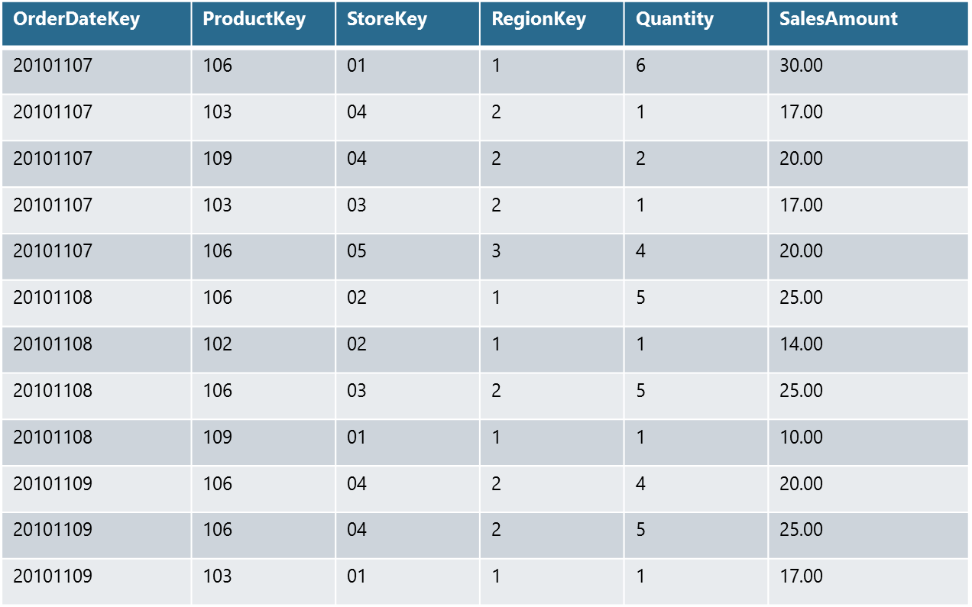
Indeks Columnstore

Slide 54
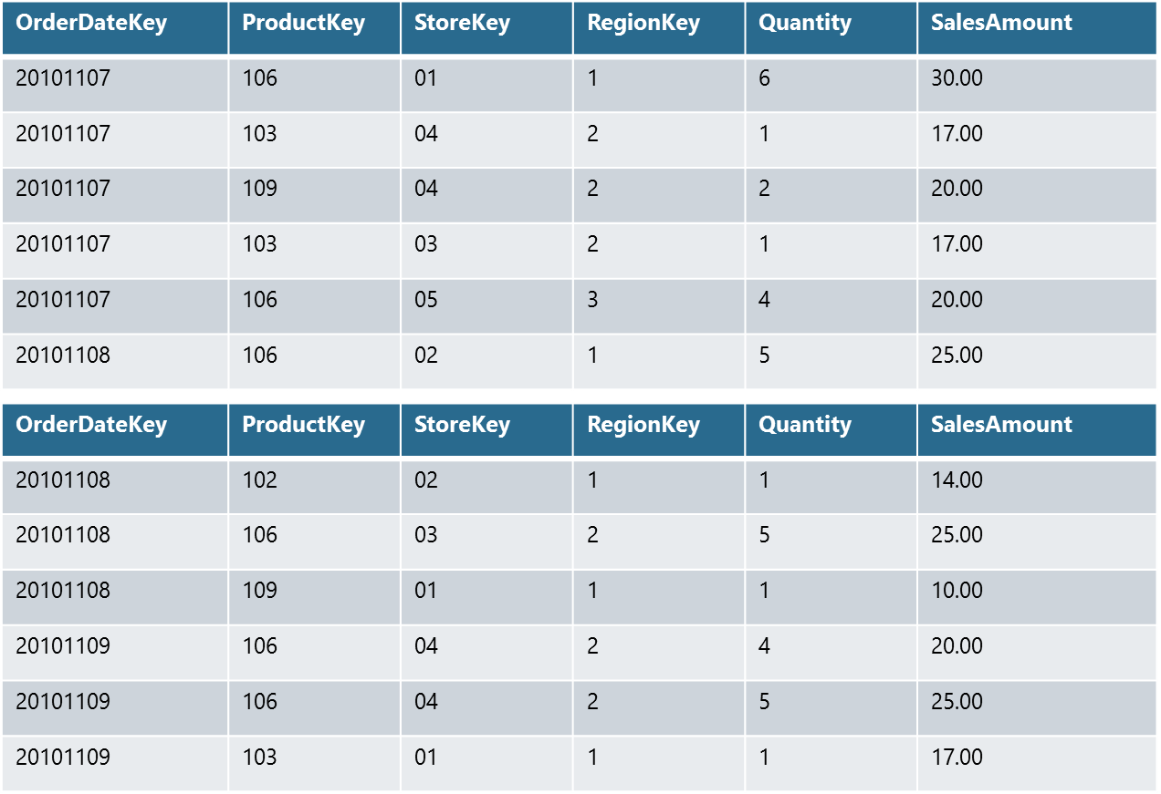
Indeks Columnstore

Slide 55
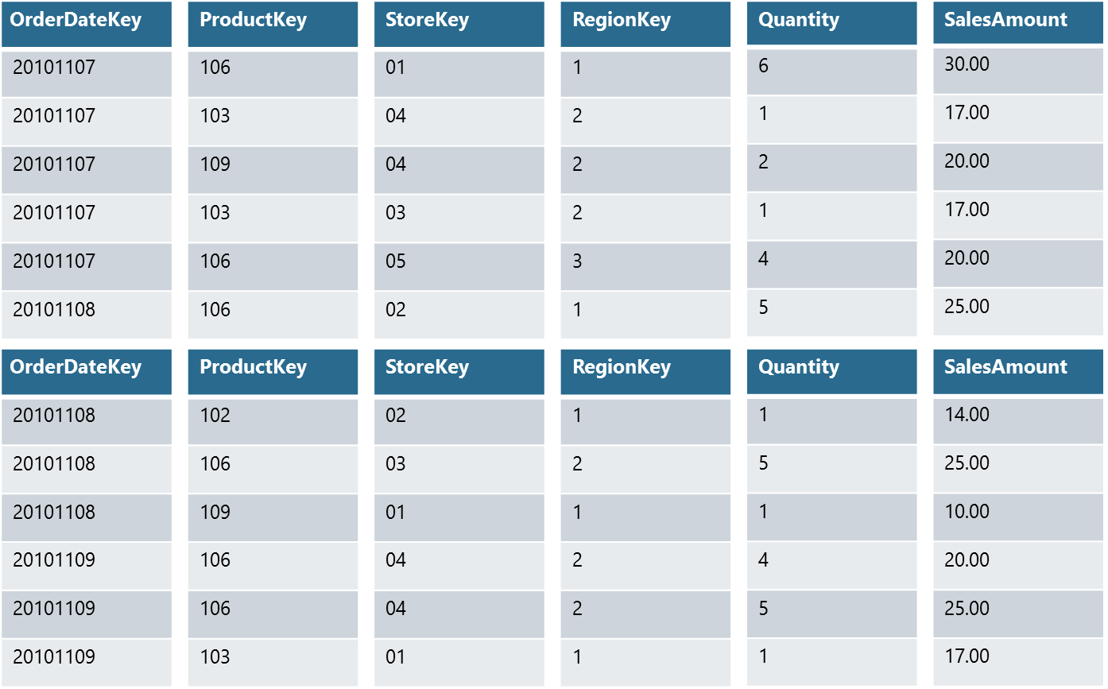
Indeks Columnstore

Slide 56
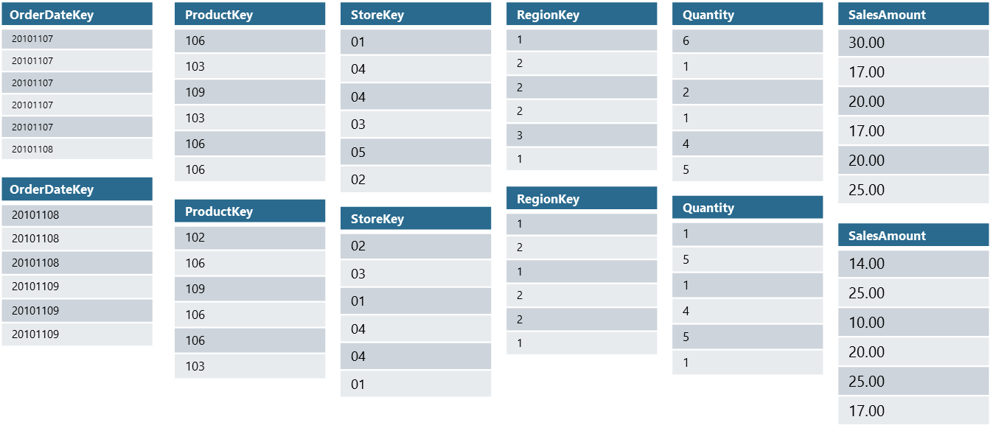
Indeks Columnstore

Slide 57
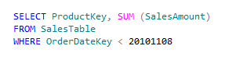
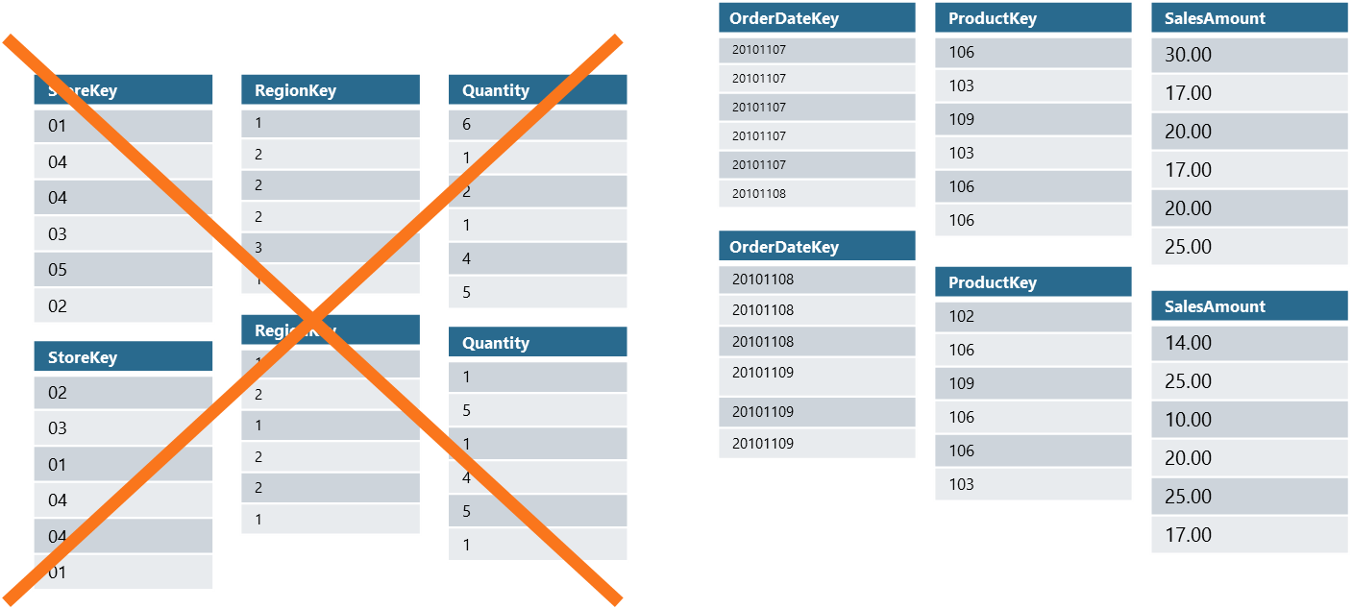
Indeks Columnstore

Slide 58
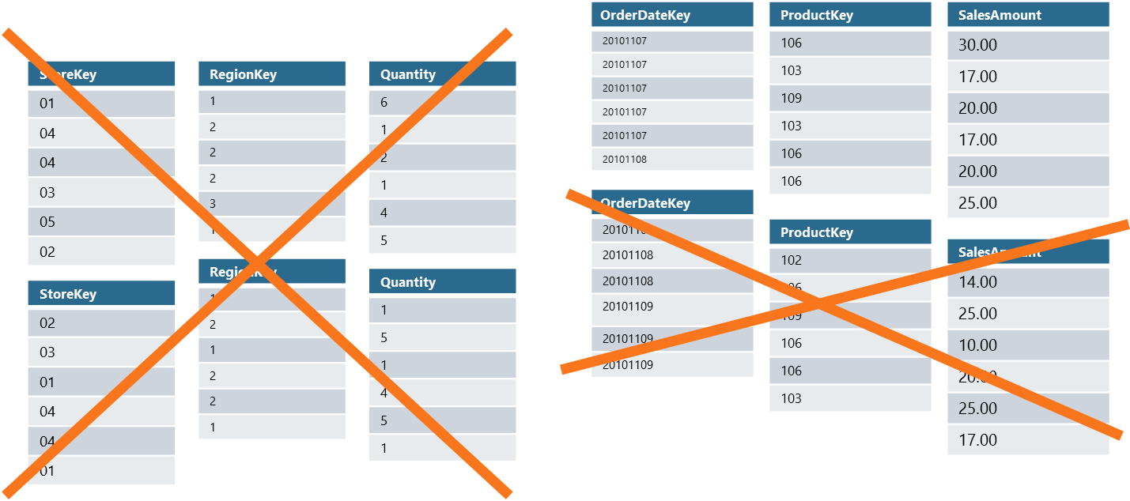
Indeks Columnstore

Slide 59

Zmiana reguł gry
Dane w wierszach
Dane w kolumnach
C1
C2
C3
C4
C5
Zalety:
Lepsza kompresja:
Dane z pojedynczej kolumny kompresują się lepiej
Minimalizacja I/O:
Wczytywane są tylko potrzebne dane
Lepsza wydajność:
Więcej danych w pamięci
…

Slide 60
Indeks Columnstore w SQL Server 2014
Indeks zgrupowany (Clustered) - Nie ma kopii danych
W zasadzie nie potrzeba innych indeksów
(*) Uwaga na unikalność
Wsparcie dla praktycznie wszystkich typów danych

Slide 61
Indeks Columnstore – tabela 100 mln wierszy

Slide 62
Indeks columnstore – Clustered
CREATE CLUSTERED COLUMNSTORE
BULK INSERT
INSERT
DELETE
UPDATE
Partition
Deleted bitmap
Columnstore
Row store

Slide 63
Indeks columnstore – Clustered
Bulk insert
Tworzone są grupy po 1 mln wierszy
Jeśli jest poniżej 100000 wierszy, to dane będą w Row Store
Insert/update
Dane zostają wstawione do Row Store
Tuple Mover
Przenosi dane z Row Store do Columnstore
Uruchamiany co 5 minut
Włączany zawsze przy poleceniu ALTER INDEX <name> ON <table> REORGANIZE

Slide 64
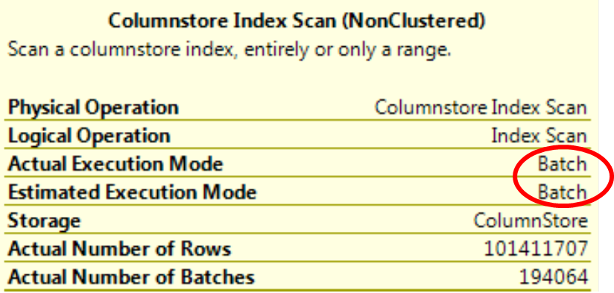
Batch mode – zmiany
Wsparcie dla wszystkich operatorów JOIN
OUTER JOIN
Semi Join: IN, NOT IN
UNION ALL
Agregaty skalarne
Bitmaps, spill support i inne

Slide 65
Podsumowanie
Równoległe przetwarzanie zapytań – nie zawsze się udaje
Równoległy raj z problemami
Wzorzec „dobrego” zapytania – trzeba pomóc optymalizatorowi

Slide 66


Slide 67

NASI SPONSORZY I PARTNERZY
Organizacja: Polskie Stowarzyszenie Użytkowników SQL Server - PLSSUG

